Slide 1
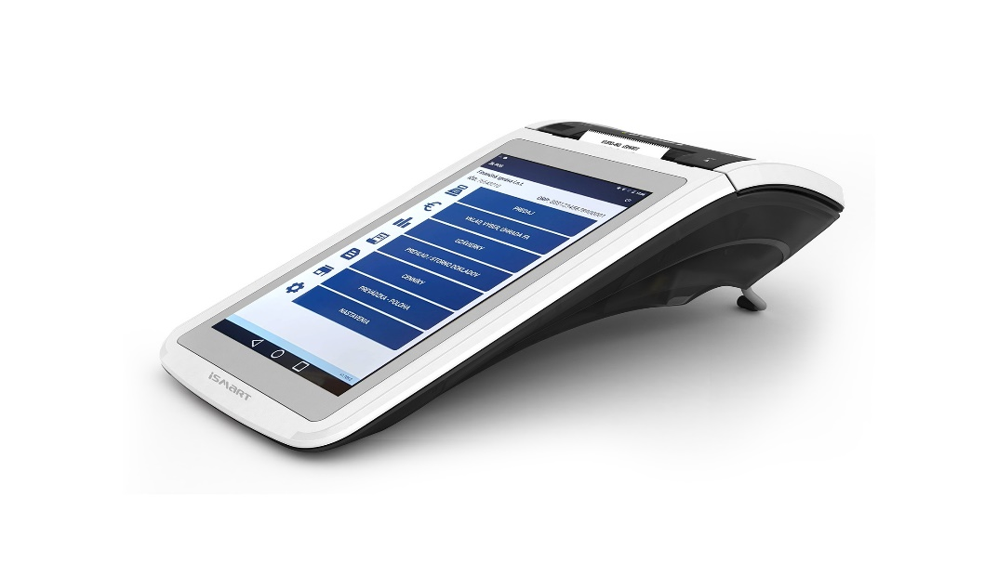
Postup uvedenia Android pokladnice do prevádzky
Ing. Štefan Zeman

Slide 2
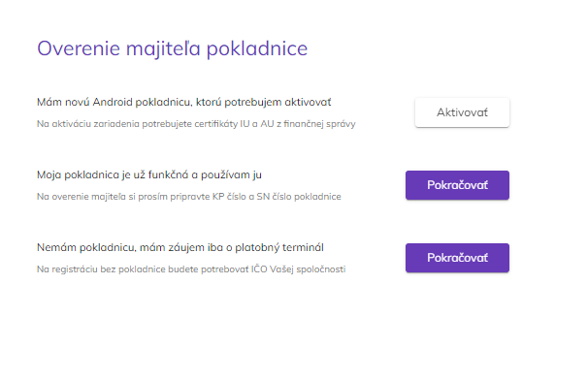
Vytvorenie účtu android pokladnice
Vytváranie účtu androidovej pokladnice urob cez registráciu v Obchodnej zóne (mojakasa.sk)

Slide 3
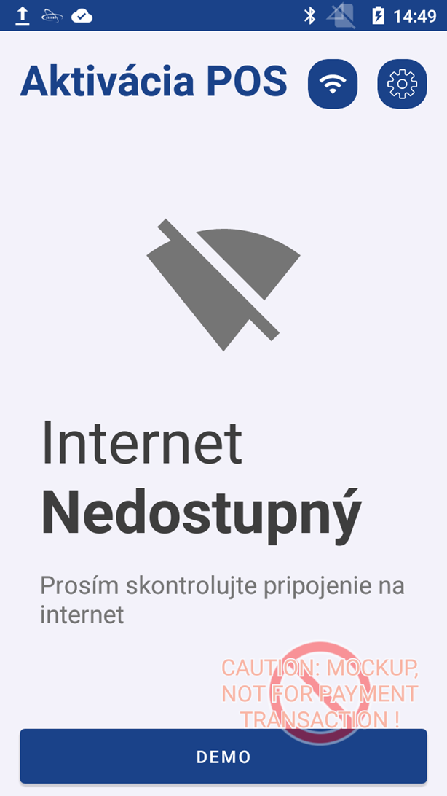
Príprava pokladnice na aktiváciu a aktivácia pokladnice
a) nastav Wifi sieť

Slide 4
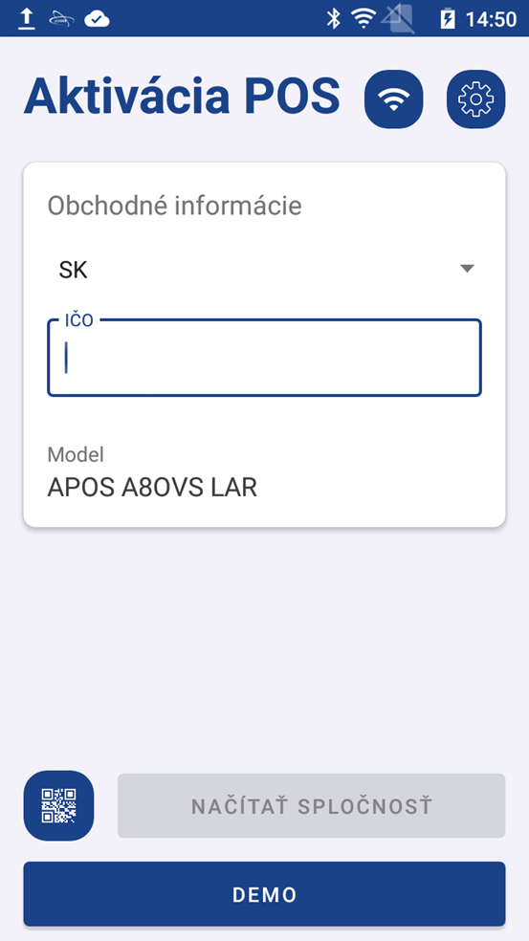
Príprava pokladnice na aktiváciu a aktivácia pokladnice
b) nastav server mdm.mojakasa.sk (Heslo: 260089 – ozubené koliesko)

Slide 5
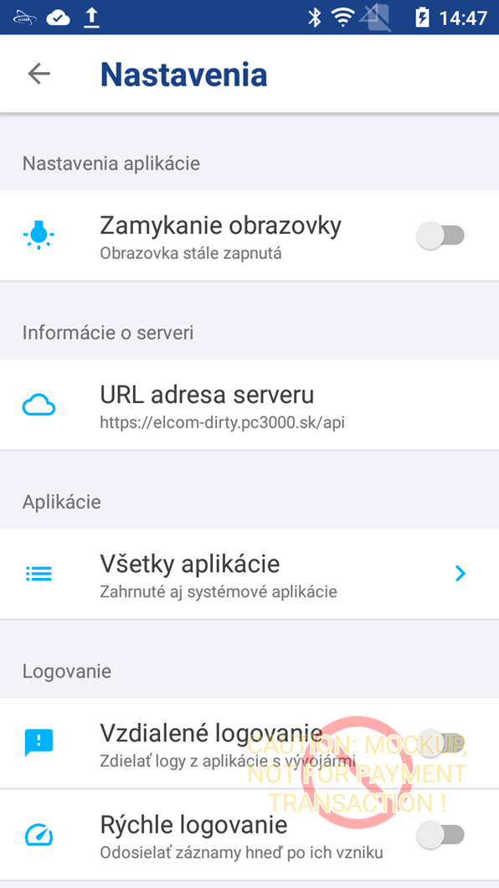
Príprava pokladnice na aktiváciu a aktivácia pokladnice
c) URL adresu servera nastav na mdm.mojakasa.sk

Slide 6
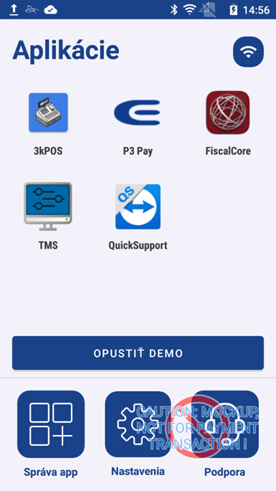
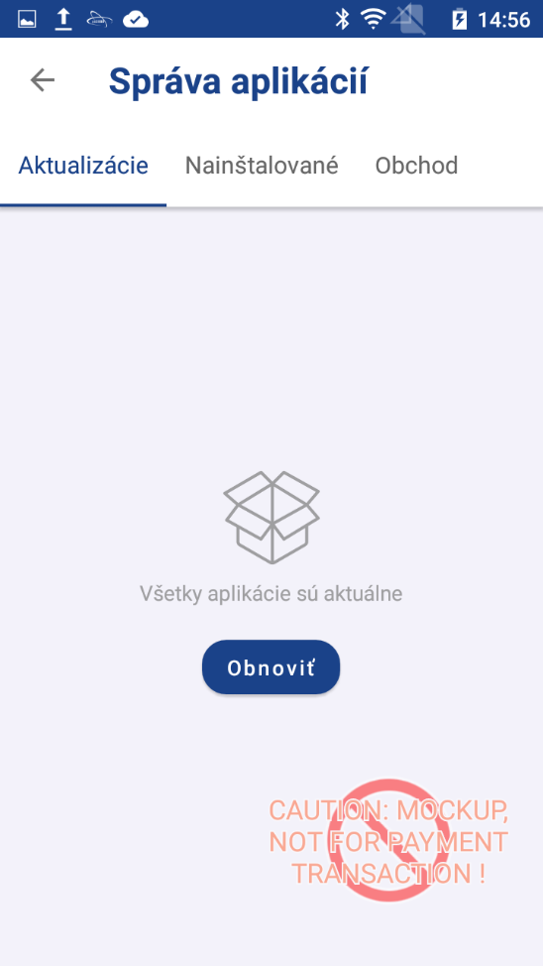
Príprava pokladnice na aktiváciu a aktivácia pokladnice
d) V Demo móde nahraj APK FiscalCore, 3kPOS, QuickSupport, P3Pay (ak to má byť aj platobný terminál) Použi Správa app....Obchod. Tiež urob všetky aktualizácie.
Aplikácie inštaluj cez tlačidlo Správa app

Slide 7
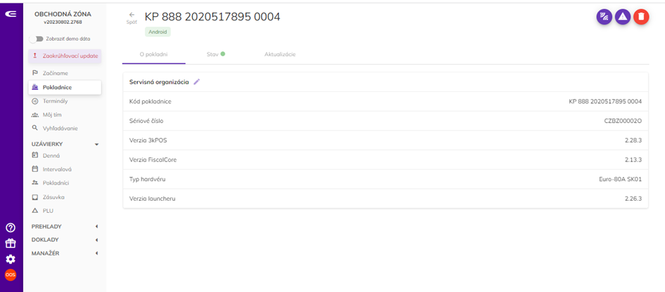
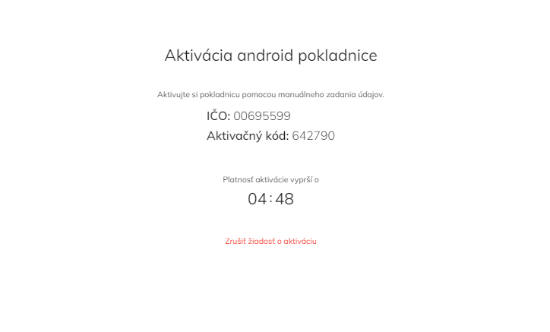
Príprava pokladnice na aktiváciu a aktivácia pokladnice
e) Opusti Demo mód a spusti Aktiváciu v cloudovom účte.

Slide 8
Príprava pokladnice na aktiváciu a aktivácia pokladnice
e) Opusti Demo mód a spusti Aktiváciu v cloudovom účte.
Zadaj do pokladnice IČO a Načítaj spoločnosť, potom zadaj aktivačný kľúč.
Po úspešnej aktivácii sa načíta pokladnica do karty pokladnice.

Slide 9
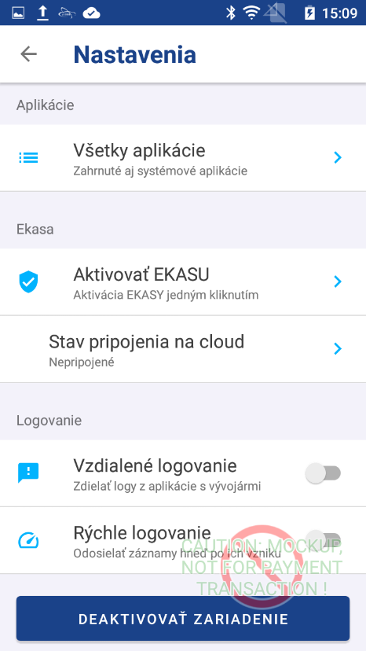
Aktivácia eKasy
a) Spusti aplikáciu FiscalCore – po úspešnom spustení sa aplikácia presunie na pozadie.
Ak sa nevie spustiť, reštartuj pokladnicu.
b) V nastaveniach Aktivuj eKasu.
(Heslo: 260089)

Slide 10
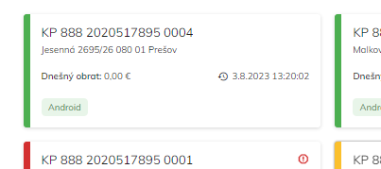
Aktivácia eKasy
Po úspešnom aktivovaní eKasy a úspešnom onboardingu sa zmení Stav pripojenia na Cloud na Dokončené. Pokladnica bude mať Zelený semafor.
Teraz je pokladnica aktivovaná.

Slide 11
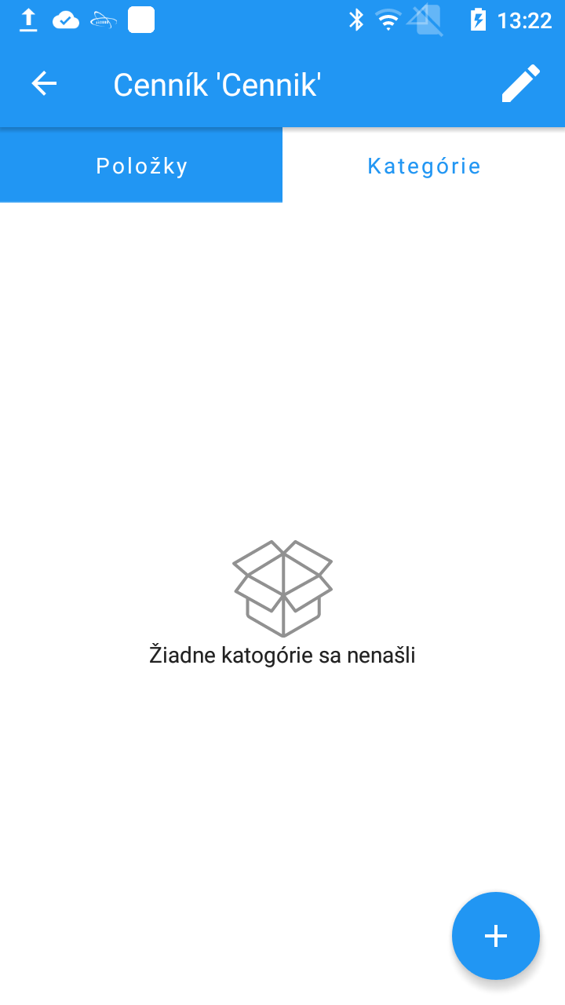
Test pokladnice
Spusti 3kPOS
Vytvor v Cenníku Kategóriu a Položku
Ak by sa Cenník neotvoril nainštaluj PLUmanažer a cez túto aplikáciu vytvor cenník.

Slide 12
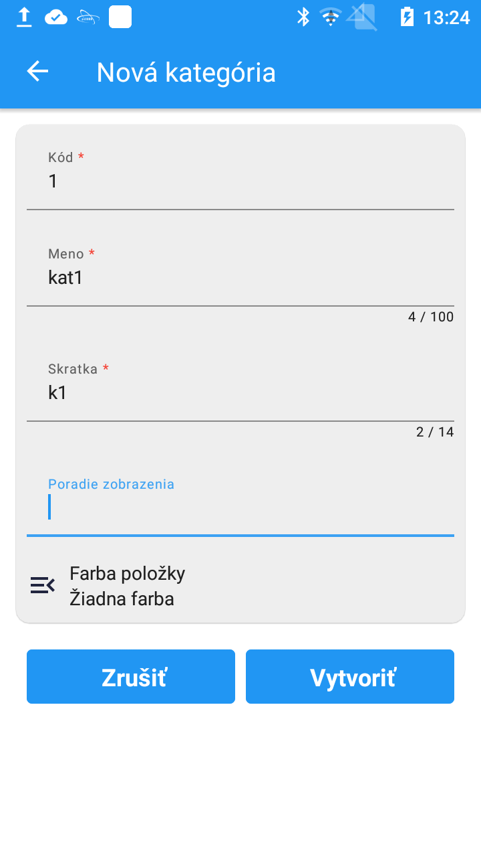
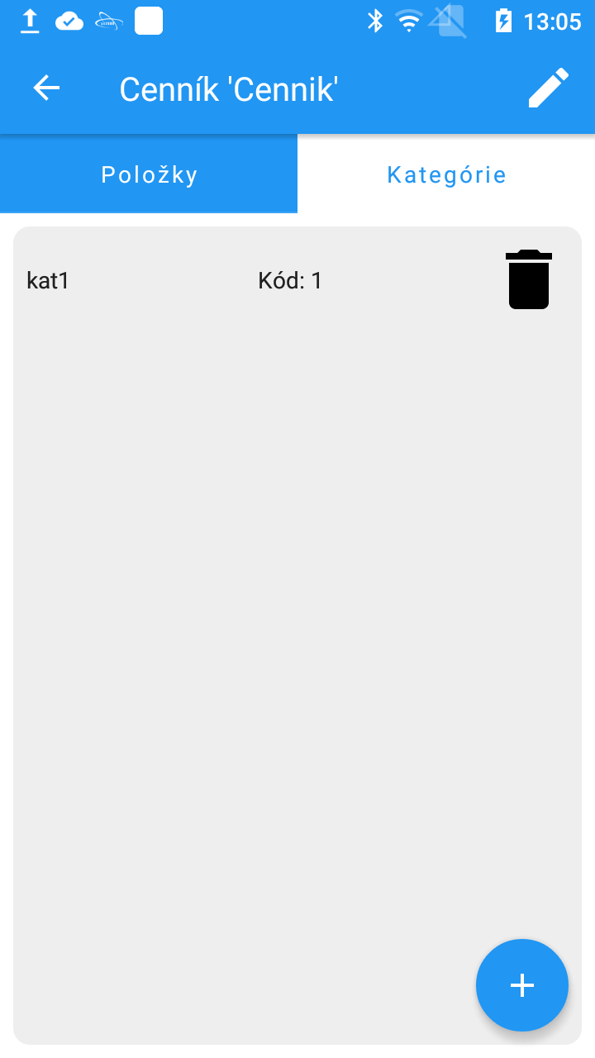
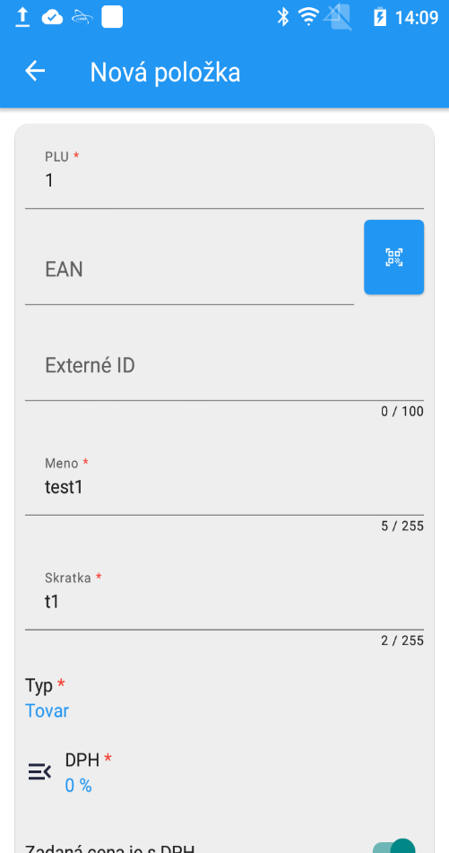
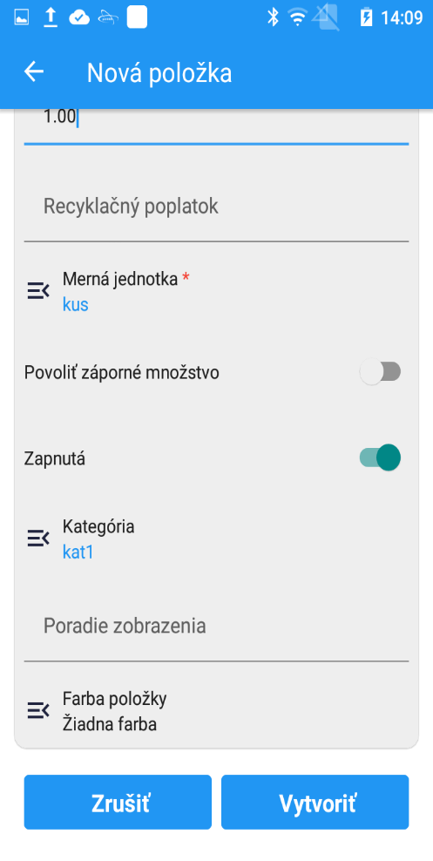
Test pokladnice

Slide 13
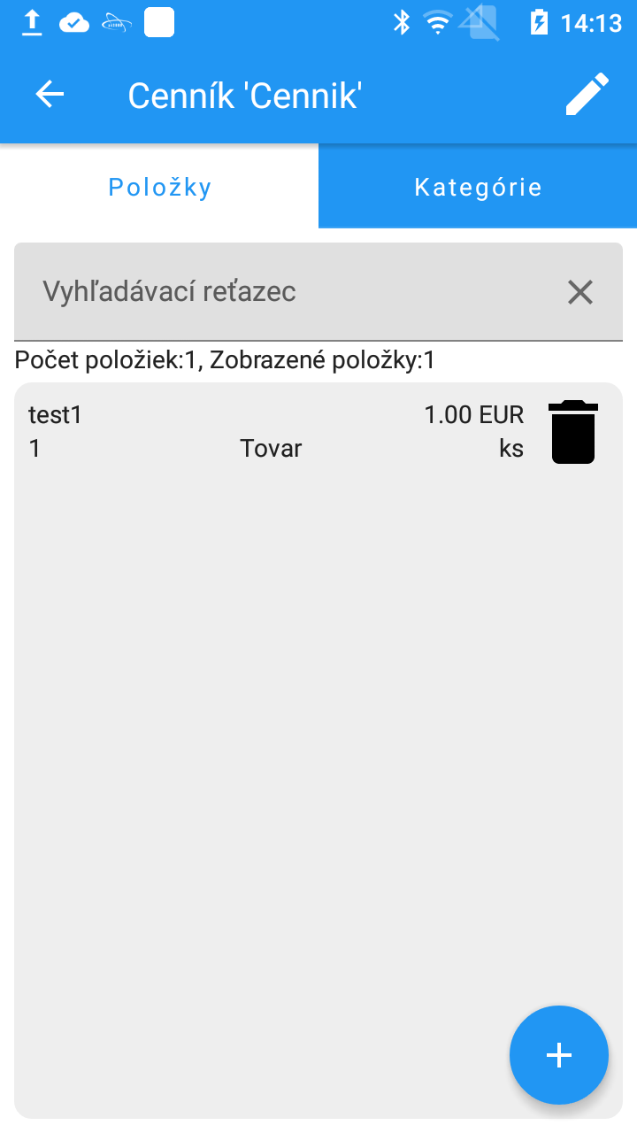
Test pokladnice
Vytvorená položka cenníka

Slide 14
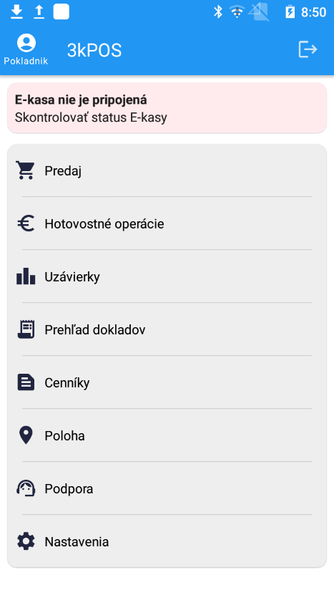
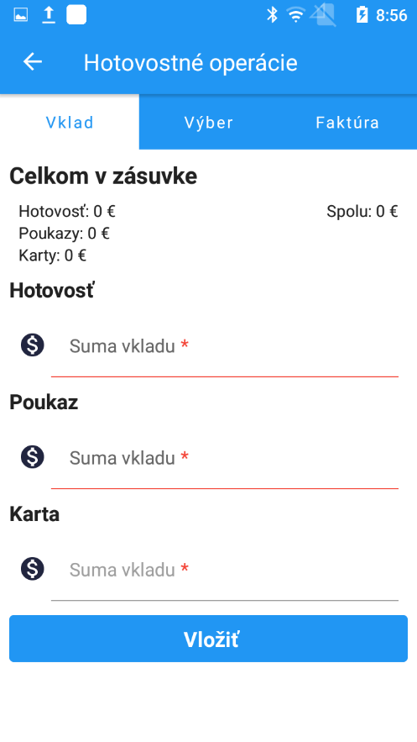
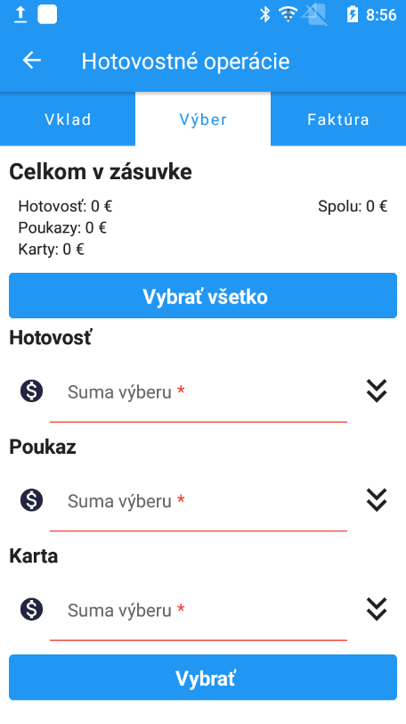
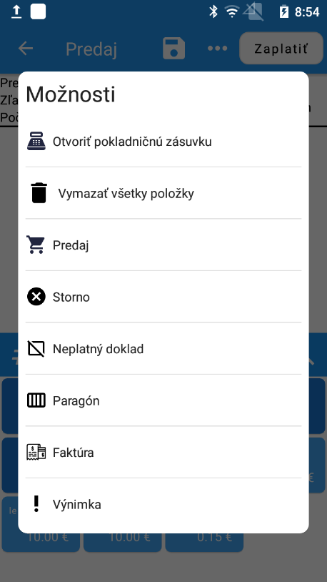
Test pokladnice
Urob test Vkladu, Výberu a Neplatného dokladu.

Slide 15
Ďakujem za pozornosť
www.elcom.eu

